Slide 1


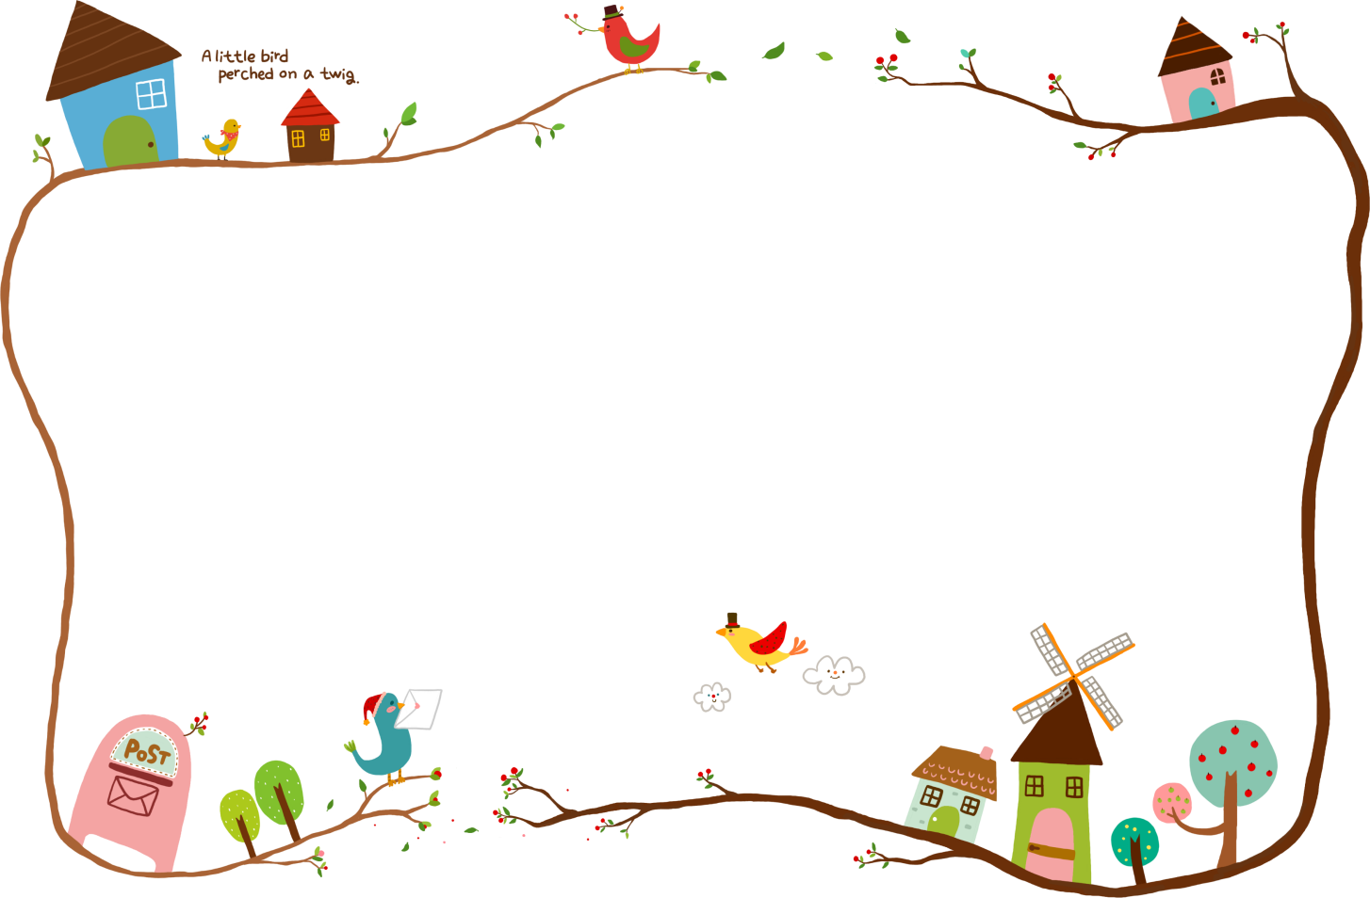



TRƯỜNG TIỂU HỌC ÁI MỘ A
CHÍNH TẢ-LỚP 4
BÀI:Ai đã nghĩ ra các chữ số 1, 2, 3, 4,…?

Slide 2

Hoạt động 1:
Nghe – viết

Slide 3

Ai nghĩ ra các chữ số 1, 2, 3, 4,…?
Người ta gọi các chữ số 1, 2, 3, 4,… là chữ số A-rập vì cho rằng chúng do người A-rập nghĩ ra. Sự thực thì không phải như vậy. Vào năm 750, một nhà thiên văn học Ấn Độ đã đến thăm Bát-đa. Ông mang theo một bảng thiên văn do người Ấn Độ làm ra để dâng tặng quốc vương đang trị vì. Các chữ số Ấn Độ 1, 2, 3, 4,…dùng trong bảng đó đã được người A-rập nhanh chóng tiếp thu và về sau được truyền bá rộng rãi. Theo báo THIẾU NIÊN TIỀN PHONG

Slide 4
Ai nghĩ ra các chữ số 1, 2, 3, 4,…?
Người ta gọi các chữ số 1, 2, 3, 4,… là chữ số A-rập vì cho rằng chúng do người A-rập nghĩ ra. Sự thực thì không phải như vậy. Vào năm 750, một nhà thiên văn học Ấn Độ đã đến thăm Bát-đa. Ông mang theo một bảng thiên văn do người Ấn Độ làm ra để dâng tặng quốc vương đang trị vì. Các chữ số Ấn Độ 1, 2, 3, 4,…dùng trong bảng đó đã được người A-rập nhanh chóng tiếp thu và về sau được truyền bá rộng rãi. Theo báo THIẾU NIÊN TIỀN PHONG

Slide 5

Viết từ khó

Slide 6

Mẩu chuyện giải thích các chữ số 1, 2, 3, 4,… không phải do người A-rập nghĩ ra mà là do một nhà thiên văn người Ấn Độ khi sang Bát-đa đã ngẫu nhiên truyền bá một bảng thiên văn có các chữ số Ấn Độ 1, 2, 3, 4,…

Slide 7

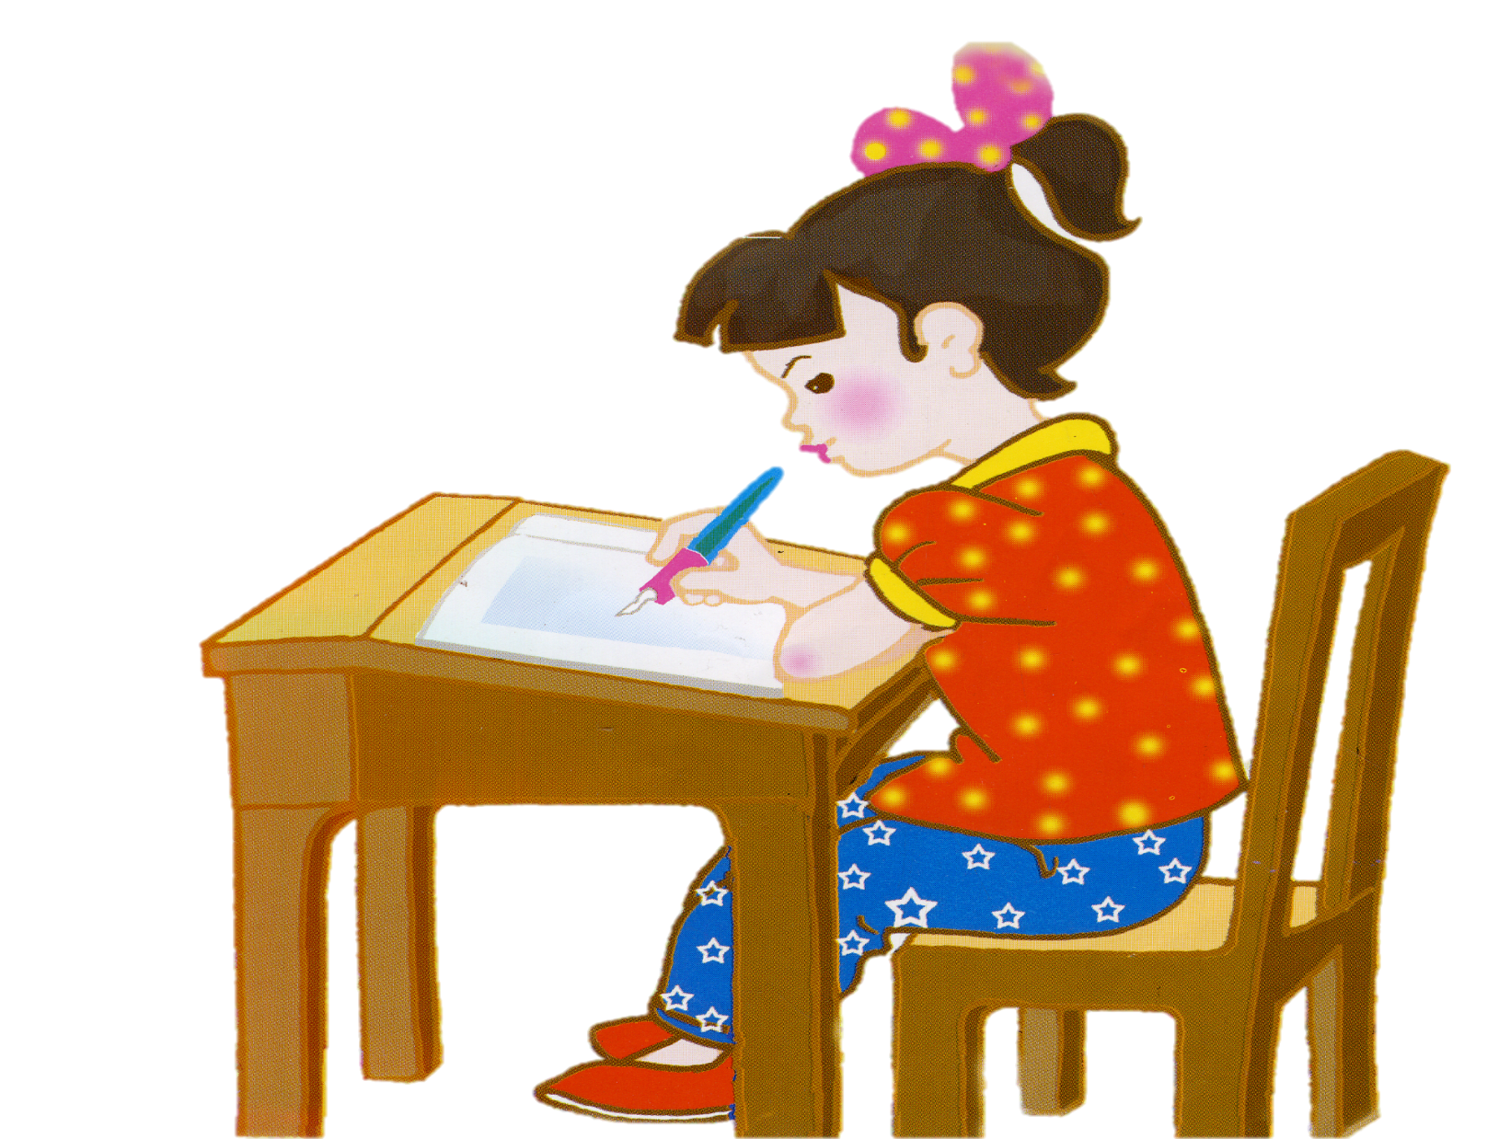
Notes:
Thảo luận nhóm 4 (3 phút)

Slide 8
Hoạt động 2:
Luyện tập

Slide 9

Trí nhớ tốt
Sơn vừa mắt nhìn lên tấm bản đồ vừa nghe chị Hương kể chuyện Cô-lôm-bô tìm ra Mĩ. Chị Hương say sưa kể rồi thúc:
Chuyện này đã xảy ra từ 500 năm trước.
Nghe vậy, Sơn bỗng mặt ra rồi trồ:
- Sao mà chị có nhớ tốt thế?
2
1
2
2
1
2

Slide 10

Trí nhớ tốt
Sơn vừa nghếch mắt nhìn lên tấm bản đồ vừa nghe chị Hương kể chuyện Cô-lôm-bô tìm ra châu Mĩ. Chị Hương say sưa kể rồi kết thúc:
Chuyện này đã xảy ra từ 500 năm trước.
Nghe vậy, Sơn bỗng nghệt mặt ra rồi trầm trồ:
- Sao mà chị có trí nhớ tốt thế?

Slide 11
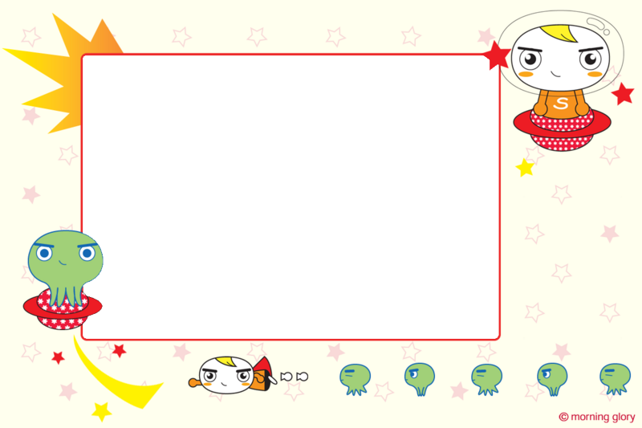
Dặn dò:
Chuẩn bị bài tiếp theo: “ Đường đi Sa Pa”

